Slide 1
Hibernate/Cache
Les différents niveaux de caches

Slide 2
Cache Premier Niveau
Hibernate fonctionne avec deux niveaux de cache.
Le cache de premier niveau est lié à la session Hibernate, et les objets qui sont cachés ne sont visibles que pour une seule transaction. Quand la session est fermée, le cache n'a plus d'existence. Ce cache ne peut pas être désactivé.

Slide 3
Cache 2ème Niveau
Le cache de second niveau est quant à lui lié à la session factory d'Hibernate. La portée de ce cache est la JVM, voire le cluster, où l'application est déployée. Les objets cachés sont donc visibles depuis l'ensemble des transactions. Par défaut, ce cache n'est pas activé. Une configuration est donc nécessaire, afin de l'activer. Il existe enfin un cache de requête qui permet de cacher les résultats des requêtes exécutées.

Slide 4
Principe du cache de second niveau
Le cache de second niveau permet de cacher des entités, ainsi que des associations de type collection. Il convient donc de sélectionner les classes et les collections à cacher, puis de configurer les fichiers de mapping correspondant.

Slide 5
Gestion du cache des entités
La configuration consiste à ajouter l'élément <cache> dans le fichier de mapping, juste avant l'élément <id>. Il convient aussi de choisir une stratégie transactionnelle.
@Cache(usage=CacheConcurrencyStrategy.READ_ONLY)

Slide 6
Les méthodes Hibernate qui exploitent le cache de second niveau
Session.load() et Session.get()
Les méthodes load() et get() interrogent toujours le cache avant d'émettre une requête vers la base de données.

Slide 7
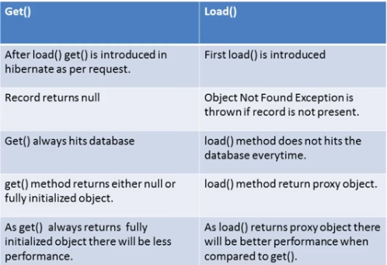
GET && LOAD

Slide 8
Les méthodes Hibernate qui exploitent le cache de second niveau
Query.list() et Criteria.list()
La méthode list() n'utilise pas le cache de second niveau pour les objets sélectionnés par la requête. En revanche, Hibernate interroge le cache en ce qui concerne les objets associés. Par ailleurs, les objets sélectionnés sont placés dans le cache après l'exécution de la requête.

Slide 9
Les méthodes Hibernate qui exploitent le cache de second niveau
Query.iterate()
La méthode iterate() charge les instances une à une à partir de leur identifiant. Par conséquent, cette méthode interroge toujours le cache pour les objets sélectionnés, ainsi que pour les associations.

Slide 10
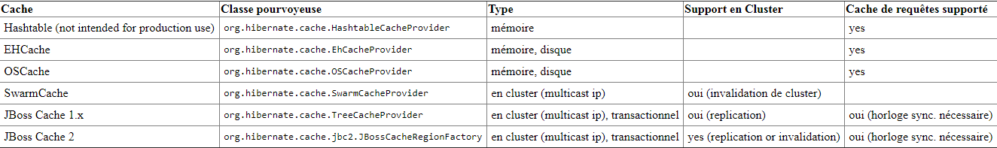
Fournisseur de cache

Slide 11
Les stratégies transactionnelles
Il existe quatre stratégies transactionnelles possibles pour le cache de second niveau (read-only, read-write, nonstrict-read-write, transactionnal).

Slide 12
La stratégie read-only
Cette stratégie permet de cacher des données en lecture seule. Si l'application tente de modifier des données read-only, une exception UnsupportedOperationException est levée par Hibernate. Par ailleurs, l'accès aux données du cache est synchronisé.
Pour les environnements single node : EHCache et OSCache.
Pour les environnements cluster : SwarmCache et JBossCache

Slide 13
La stratégie read-write
Cette stratégie permet de cacher des données en lecture / écriture. Lors d'opérations de mise à jour, les modifications sont répercutées dans le cache. Par ailleurs, l'accès aux données du cache étant synchronisé, les transactions sont assurées de lire les versions les plus à jour des données "committées" (ce niveau transactionnel se comporte comme un niveau d'isolation read committed).
Généralement, cette stratégie ne convient pas aux environnements en cluster, car aucun des cache providers cités dans la documentation Hibernate ne gère le verrouillage des données dans un tel environnement.
Pour les environnements single node : EHCache et OSCache.
Pour les environnements cluster : Oracle Coherence

Slide 14
La stratégie nonstrict-read-write
Cette stratégie permet de cacher des données qui sont modifiées occasionnellement. L'accès aux données n'est pas synchronisé, ce qui en fait la stratégie la plus rapide. Cependant, il n'est pas garanti que les transactions récupèrent les données les plus à jour, suite à des modifications.
Remarque : lors de mise à jour, les données sont simplement évincées du cache. Ce principe permet de synchroniser facilement les caches des différents noeuds d'un cluster par simple notification.
Pour les environnements single node : EHCache et OSCache.
Pour les environnements cluster : SwarmCache

Slide 15
Transactionnel
La stratégie de cache transactional supporte un cache complètement transactionnel comme, par exemple, JBoss TreeCache. Un tel cache ne peut être utilisé que dans un environnement JTA et vous devez spécifier hibernate.transaction.manager_lookup_class.

Slide 16


Principe du cache des requêtes
Pour utiliser le cache de requête, il faut d'abord l'activer au niveau de la configuration Hibernate :
Ensuite, on choisit de cacher les résultats d'une requête au moment de la création de la requête via la méthode setCacheable() sur un objet Query ou Criteria.
Après la première exécution de la requête, Hibernate cache les identifiants des entités récupérées par la requête (et non pas les entités elles-mêmes), les données cachées étant indexées par la chaîne de requêtes + les paramètres injectés.

Slide 17

Activation du cache provider
Pour utiliser le cache de second niveau, il faut sélectionner un cache provider dans le fichier de configuration Hibernate. L'exemple suivante montre comment activer EHCache :

Slide 18
Ateliers
Mise en place du cache Hibernate

Slide 19
Configuration
Activer la propriété logger de requête SQL
Show_sql : true

Slide 20
Atelier 1 (get & load)
Développer les méthodes
getInfo1Event(int id) à l’aide de la méthode get.
getInfo2Event(int id) à l’aide de la méthode load.
Créer la classe de démonstration Cahce1.
Avec 2 id différents.
Avec des id qui n’existe pas.
Comparer les deux méthodes.

Slide 21
Atelier 2 (Cache Premier Niveau)
Appel de deux méthodes avec le même id:
getInfo1Event(1).
getInfo2Event(1).
Résultat.
Changer les deux méthodes afin d’utiliser deux session différentes pour chacune.

Slide 22
Atelier 3 (Cache Niveau 2)
Injection de dépendances.
Activation du cache niveau 2.
Mise en place de la propriété cache.

Slide 23
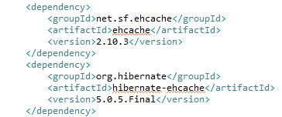
Injection de dépendances

Slide 24
Activation du cache niveau 2 & chargement du Provider

Slide 25
Mise en place de la propriété cache.

Slide 26
Test
Tester la dernière simulation

Slide 27
Atelier 3 (Cache de requête)
Activation du cache requête.
Activation de la propriété cache de la requête.

Slide 28
Activation du cache requête

Slide 29
Activation de la propriété cache de la requête

Slide 30
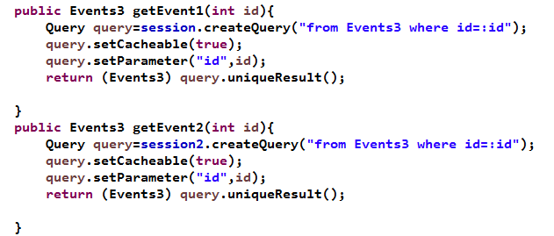
Atelier
Méthode 1
Méthode 2
Simulation

Slide 31
Manipulation du cache

Slide 32
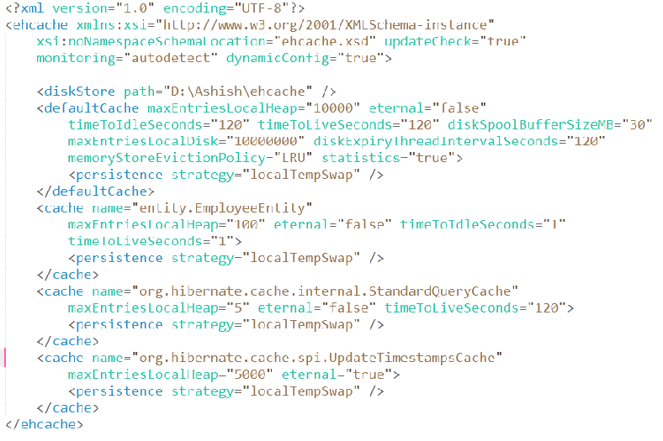
Exemple de fichier cache

Slide 33
Métriques
Hibernate fournit plusieurs métriques, qui vont des informations très basiques aux informations très spécialisées qui ne sont appropriées que dans certains scénarios. Tous les compteurs accessibles sont décrits dans l'API de l'interface Statistics dans trois catégories :
Les métriques relatives à l'usage général de la Session comme le nombre de sessions ouvertes, le nombre de connexions JDBC récupérées, etc...
Les métriques relatives aux entités, collections, requêtes et caches dans leur ensemble
Les métriques détaillées relatives à une entité, une collection, une requête ou une région de cache particulière.

Slide 34
Conclusion
nous avons examiné la procédure de configuration du cache de second niveau d’Hibernate.
Nous avons constaté qu’il est assez facile à configurer et à utiliser, car Hibernate fait tout le travail lourd en coulisses pour rendre l’utilisation du cache de second niveau transparente pour la logique métier de l’application.

Slide 35
Mapping de l’Héritage

Slide 36
Contrôle N° 1

